Slide 1
네트워크 인터페이스와 패킷트레이서
USN 3117 이진근

Slide 2

Content
Ethernet
serial
Loopback
패킷트레이서

Slide 3
ethernet
네트워크 카드(network card)는 컴퓨터, 네트워크 안에서 컴퓨터끼리 통신하는 데 쓰이는 하드웨어 장치 중 하나이다.
네트워크 어댑터, 네트워크 인터페이스 카드(NIC), 이더넷 카드라고도 한다.
사용자들이 케이블을 연결하거나 무선으로 연결하여 네트워크에 접속할 수 있다.

Slide 4

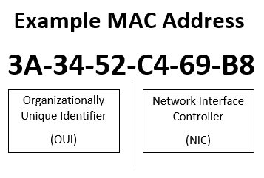
ethernet
물리 계층과 데이터 링크 계층의 장치를 가지는데, 맥 주소를 사용하여 낮은 수준의 주소 할당 시스템을 제공하고 네트워크 매개체로 물리적인 접근을 가능하게 한다.
IEEE 표준에 근거한 것인데, 고유의 맥 주소를 네트워크 인터페이스 컨트롤러의 제조업체에게 할당하는 책임을 진다.

Slide 5
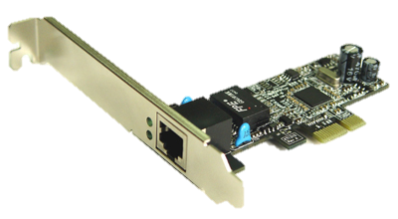
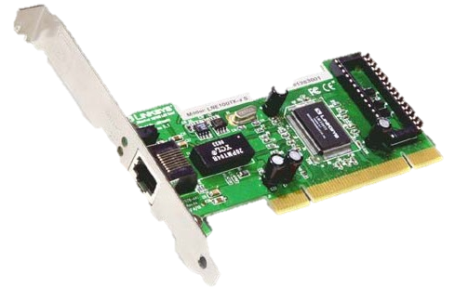

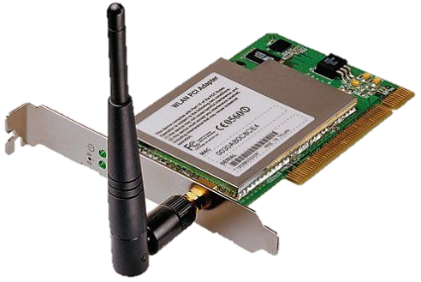
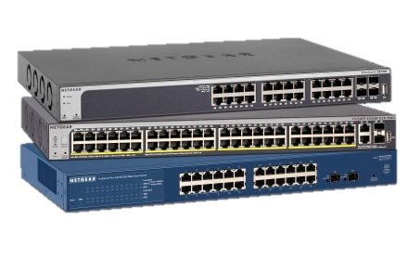
ethernet

Slide 6
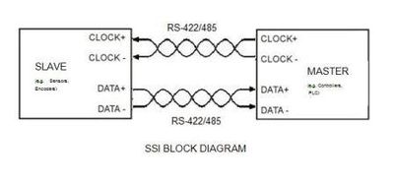
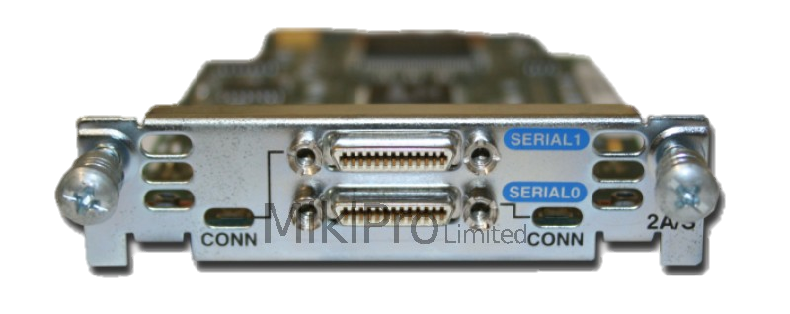
serial
시리얼 통신은 전기 통신 분야에서 일반적인 직렬 통신을 말합니다.
직렬 통신 방식은 한번에 한 비트씩을 전송하는 데이터 통신의 방법중의 하나로 모스 부호 전보, RS-232, RS-422, RS-485, I²C, ARINC 818, 범용 직렬 버스 (USB), IEEE 1394, ModBus등이 있습니다.

Slide 7
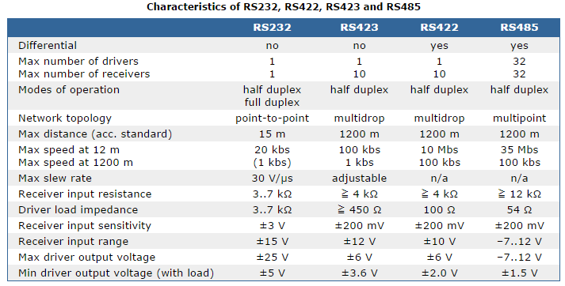
serial
직렬 통신 방식중에 가장 많이 사용되는 통신 방식이 RS-232 통신과 RS-485 통신입니다.
이 통신 방식을 포함한 RS 통신 방식에 대한 정리를 간략히 해보면 아래의 표와 같습니다.

Slide 8
serial
RS232
RS232는 IBM 호환 PC에서 쓰이는 시리얼 통신입니다.
엔지니어들은 컴퓨터를 센서 또는 모뎀에 연결하거나 계측기와의 통신등 여러 용도로 RS232를 사용합니다.
RS232 하드웨어는 최장 15 m (50 ft)까지 통신 가능하며, PC 시리얼 포트와 디바이스간 Point to Point 연결로만 사용합니다.
RS232의 기본적인 핀맵(DB-9)은 아래와 같습니다. 대부분의 통신에서는 RX, TX, GRD를 이용하여 일반적으로 통신을 하게 됩니다.

Slide 9
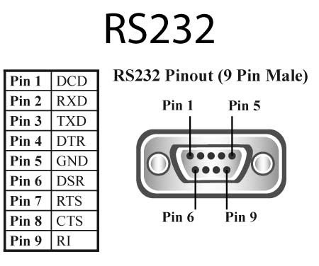
serial
RS-232는 아래의 그림에서 확인할 수 있듯이 입/출력 전압이 결정되어 있습니다.
RS-232 통신에서 전압은 두개의 상태(High, Mark)를 가지는데 +값과 -값으로 이 부분이 구분이 되지 않기 때문에 사용자 입장에서 약간의 혼란을 가질 수 있습니다.

Slide 10
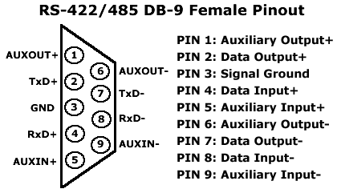
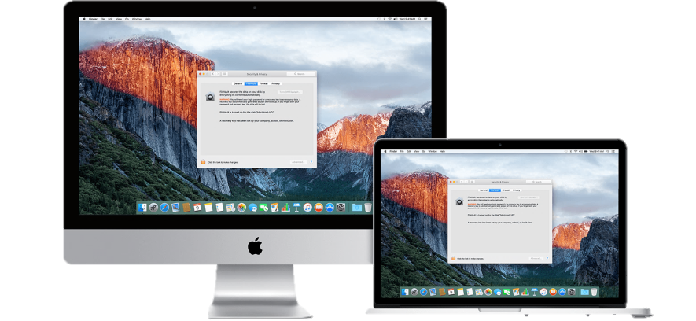
serial
RS422
RS422는 애플사의 매킨토시 컴퓨터에서 사용되는 시리얼 연결입니다.
RS232가 Single-Ended 방식을 사용하는 것과 달리 422, 485는 Differential 신호를 사용하고 있습니다.
이 방식은 소음이 적고, 좀더 장거리 통신에 적합합니다. RS-422는 Point To Point 모드와 멀티 드랍 모드 둘 다 사용이 가능합니다.

Slide 11
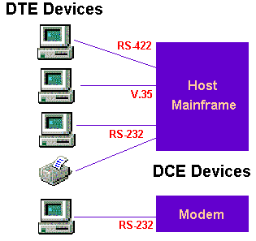
serial
DTE(Data terminal equipment)
토폴로지에 DTE를 단순히 추가하는 경우에는 상호접속 케이블의 양 끝은 두개의 다른 종류의 기기들(예를 들어, 허브, DCE)라고 고려된다.
동일 종류의 장비의 상호 접속할 경우에는 Ethernet을 위한 Crossover 케이블, RS-232를 위한 null 모뎀이 필요하다.
DTE는 데이터 송수신 장치 (Data Source and Sink)로 작동하고 데이터 통신 제어 기능이 링크 프로토콜에 따라 수행되는 것을 제공하는 데이터 단말(Data Station)의 기능 단위이다.
데이터 터미널 장비는 사용자들이 통신하기 위해 접속이 필요한 모든 요구 기능들을 수행하는 단일 장비이거나 많은 장비의 상호접속 부체계이다. 사용자는 (예를 들어 인간-기계 인터페이스)를 통해 DTE와 상호 작용한다.

Slide 12
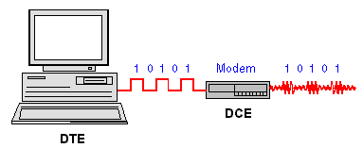
serial
DCE (Data Communication Equipment)
데이터 단말에서, DCE는 신호 변환, 코딩, 그리고 Line Clocking 같은 기능을 수행하고, DTE의 파트이거나, 중간 장비이다. 인터페이싱 장비는 DTE와 전송 회선 또는 채널을 상호 연결하는 것이 요구된다.
이 용어는 RS-232와 함께 사용되는 것이 일반적인 것에도 불구하고, 여러 데이터 통신 표준은 DCE와 DTE간 인터페이스의 다른 종류들을 정의한다. DCE는 이들 표준에서 DTE장비와 통신하는 장비이다.
양쪽이 모두 DTE또는 DCE인 두 장비를 모뎀 또는 유사 미디어 전송장비 없이 연결할때, 일반적으로 Ethernet을 위해 Crossover Cable을, RS-232를 위해 Null Modem 같은 종류가 사용되어야 한다.

Slide 13
loopback
전기신호의 라우팅, 디지털 데이터 스트림(digital data streams), 또는 품목의 흐름이 의도적인 가공이나 수정 없이 원래의 장치나 장비로 돌아가는 것을 말한다.
주로 전송이나 수송 기반 시설을 테스트하는 수단으로 사용된다.
은 기기에서 작동하는 네트워크 응용 프로그램 클라이언트와 서버는 이 인터페이스를 통해 통신할 수 있다.
컴퓨터 프로그램이 루프백 IP 주소로 보낼 수 있는 어떠한 트래픽도 다른 장치로부터 수신한 것처럼 간단하고 빠르게 네트워크 소프트웨어 스택으로 다시 보내진다.

Slide 14
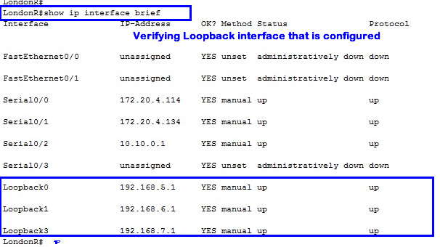
loopback

Slide 15
Loopback 예시
하나의 종단점(endpoint)만 가지는 커뮤니케이션 채널. 이러한 채널에서 전송된 메시지는 어떤 것이라도 같은 채널로부터만 즉시 수신됨.
Serving switching center로부터 온 액세스 라인의 전송 테스트 수행 시 served terminal에서 인력을 필요로 하지 않음.
두 라인이 사용되는 스테이션(반드시 인접할 필요는 없음)의 연결 테스트.

Slide 16
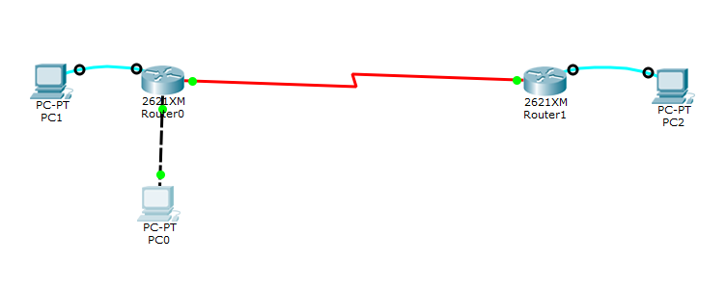
패킷트레이서

Slide 17
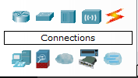




패킷트레이서
Router,
Switch
Hub,
Wireless Device
Connections(케이블)
End-device

Slide 18
패킷트레이서
R1 Serial 192.168.2.1 / 24
fast ethernet 192.168.1.1/24
pc 192.168.1.2/24
R2 Serial 192.168.2.2 /24
Loopback 192.168.3.1/24
HDLC
64Kbps

Slide 19
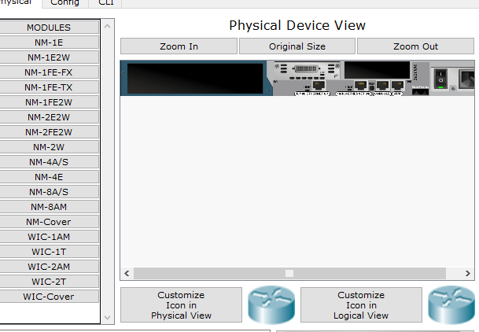
패킷트레이서

Slide 20
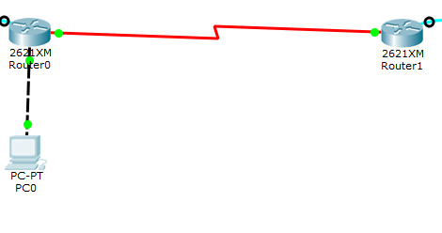
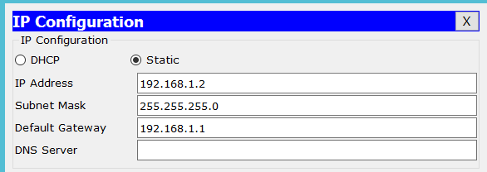
패킷트레이서

Slide 21


R1(Ethernet)

Slide 22
R1(Serial)

Slide 23


R2(Serial)

Slide 24

R2(loopback)

Slide 25
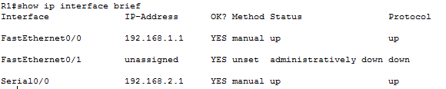
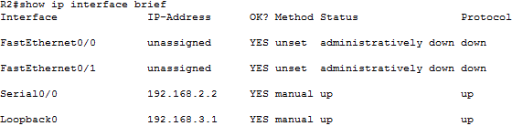
설정 확인

Slide 26
라우팅

Slide 27
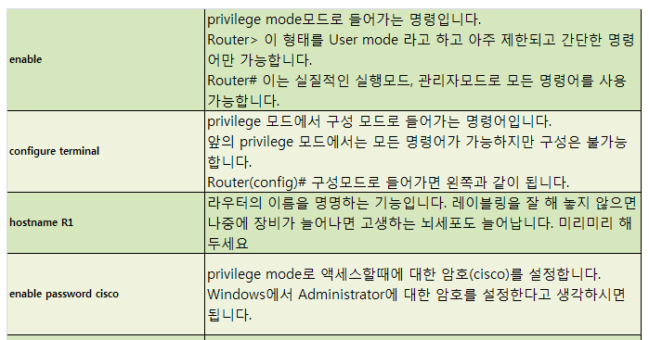
패킷트레이서

Slide 28
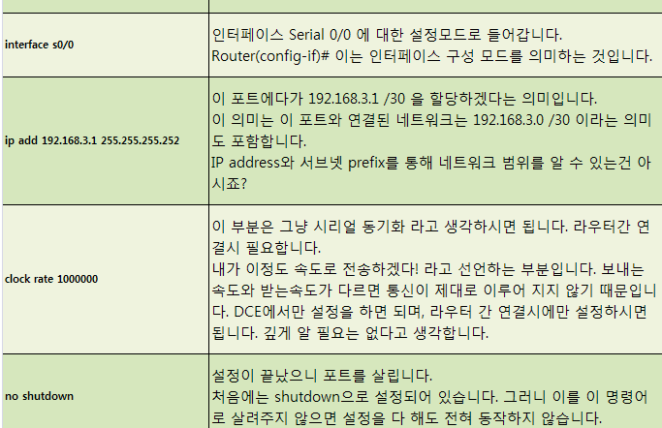
패킷트레이서

Slide 29
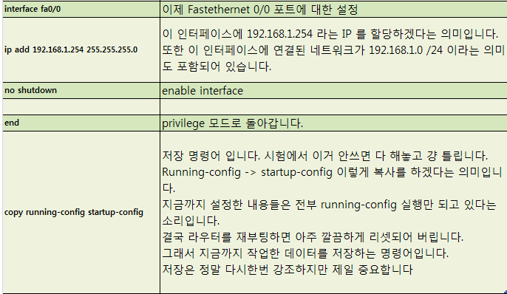
패킷트레이서

